Slide 1
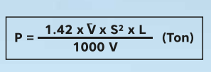
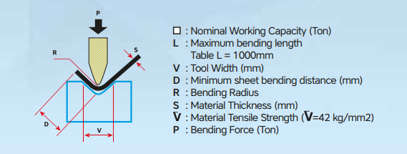
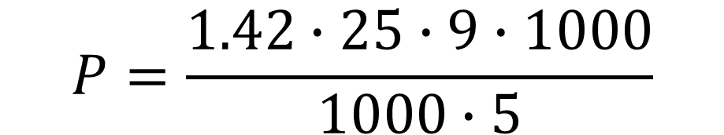
$$P=\frac{1.42∙25∙9∙1000}{1000∙5}$$
$$P=64 Ton$$
$$P≈80 Ton$$

